Slide 1

Ansvarsskader
-
Sådan anmelder du en skade!

Slide 2
Forudsætninger
Du skal have dine anmeldelsesdata klar til indtastning. Du skal minimum indtaste:
  Skadested
  Skadedato
  Tidspunkt
  Skadetype – hvordan er skaden sket
  En beskrivelse af skaden
  Hvad er der sket skade på
  CPR nr.
  Navn m.m.

Slide 3
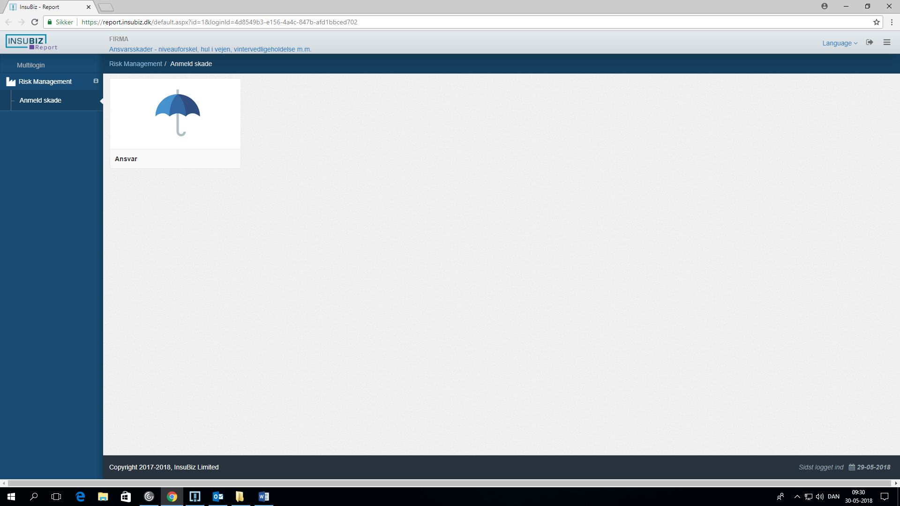
Valg af skadeformular
Her skal du klikke på Ansvar.

Slide 4
Skadeformular
Skadeformularen skal du udfylde i kronologisk orden. Det er ikke muligt at komme videre til næste punkt i anmeldelsen før påkrævede felter er udfyldt.
Anmeldelsen er inddelt i 5 faser:
Beskriv skaden
Kontaktperson
Skadelidte
Skadevolder
Bilags et cpr. nr., hentes data om navn, adresse og statsborgerskab automatiskNår der derfor tastes et cpr. nr., hentes data om navn, adresse og statsborgerskab automatiskNår der derfor tastes et cpr. nr., hentes data om navn, adresse og statsborgerskab automatisk

Slide 5
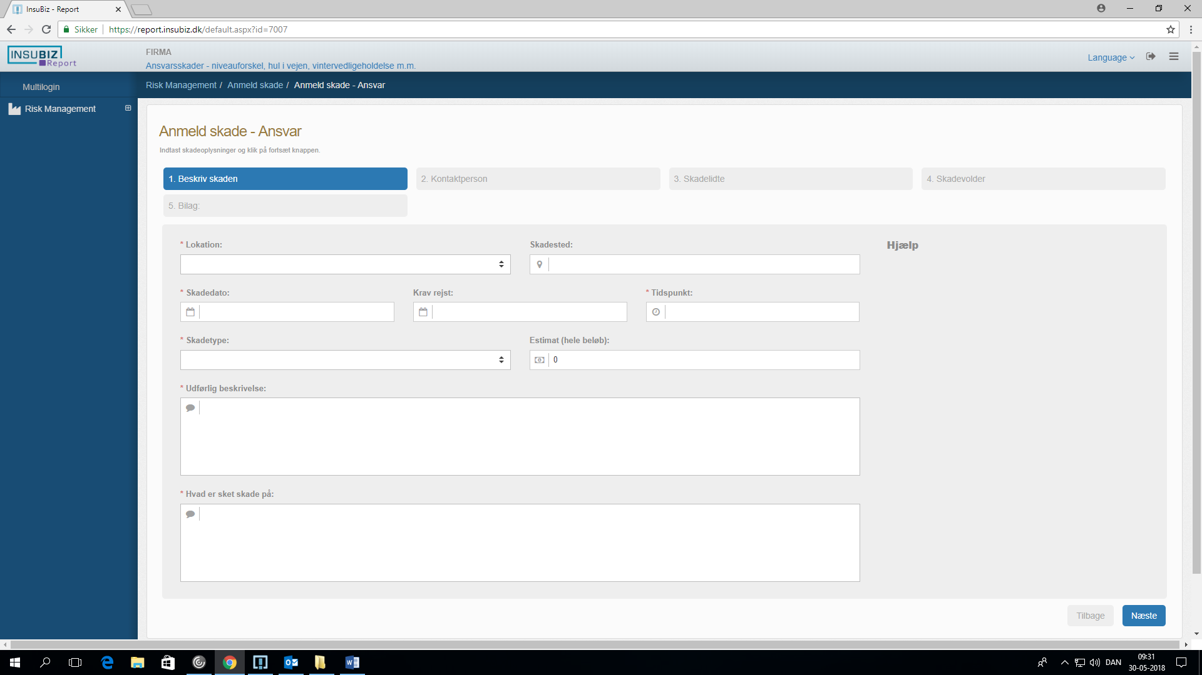
Beskriv skaden
Det er det vigtigt, at skaden beskrivers udførligt, herunder hvad årsagen til skaden var og hvad der er sket.
Det er også vigtigt, at der er en beskrivelse af hvad der er sket skade på og hvad det koster at reparere. Reparationsudgiften skal kun være anslået.
I rubrikkerne med pile, skal du klikke i feltet – og vælge et svar fra listen.

Slide 6
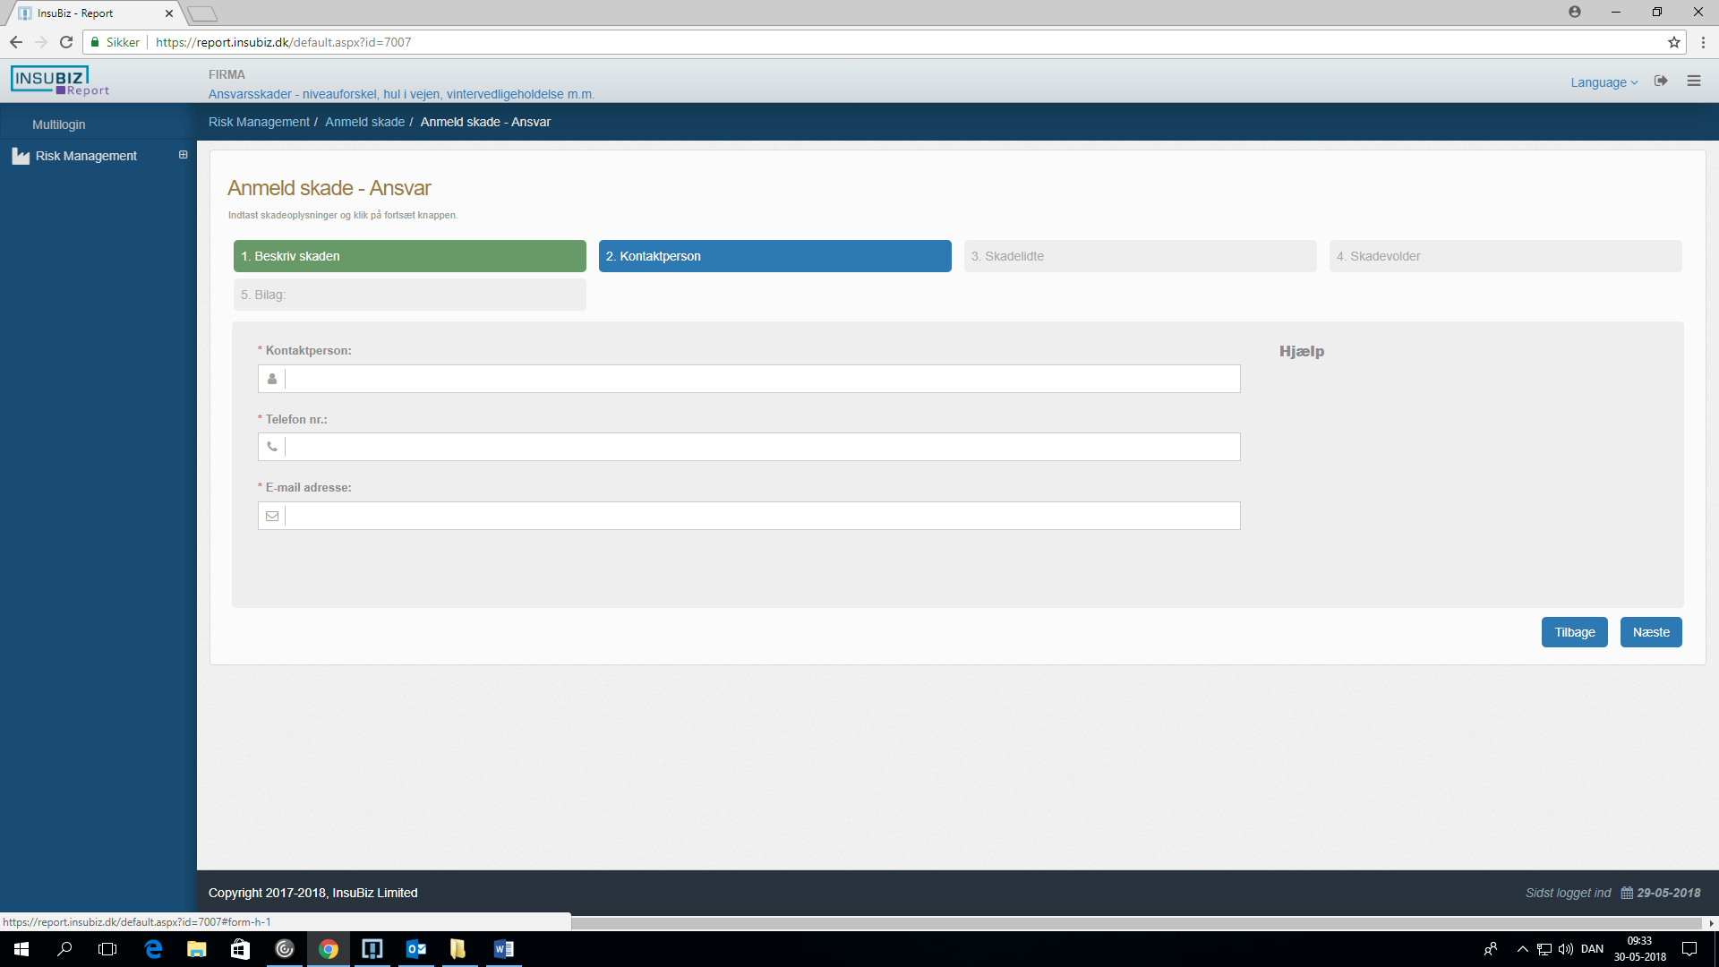
Kontaktperson
Under fanen kontaktperson skal du skrive dine kontaktoplysninger af hensyn til sagsbehandlingen.

Slide 7
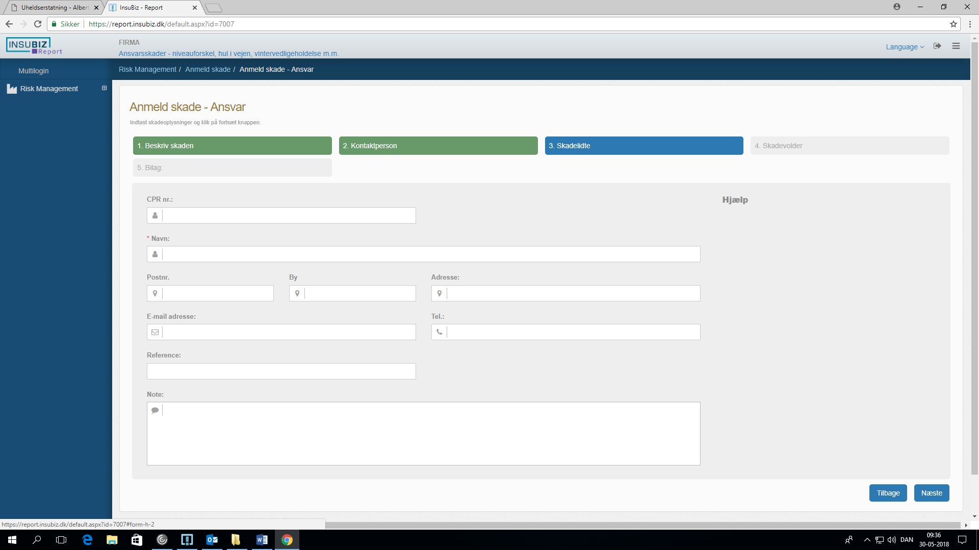
Skadelidte
Her skal du skrive hvem der er kommet til skade. Oplys venligst adresse, E-mail og Tel. af hensyn til sagsbehandlingen. Er kontaktperson og skadelidte samme person behøves felterne E-mail og Tel. ikke at blive udfyldt.

Slide 8
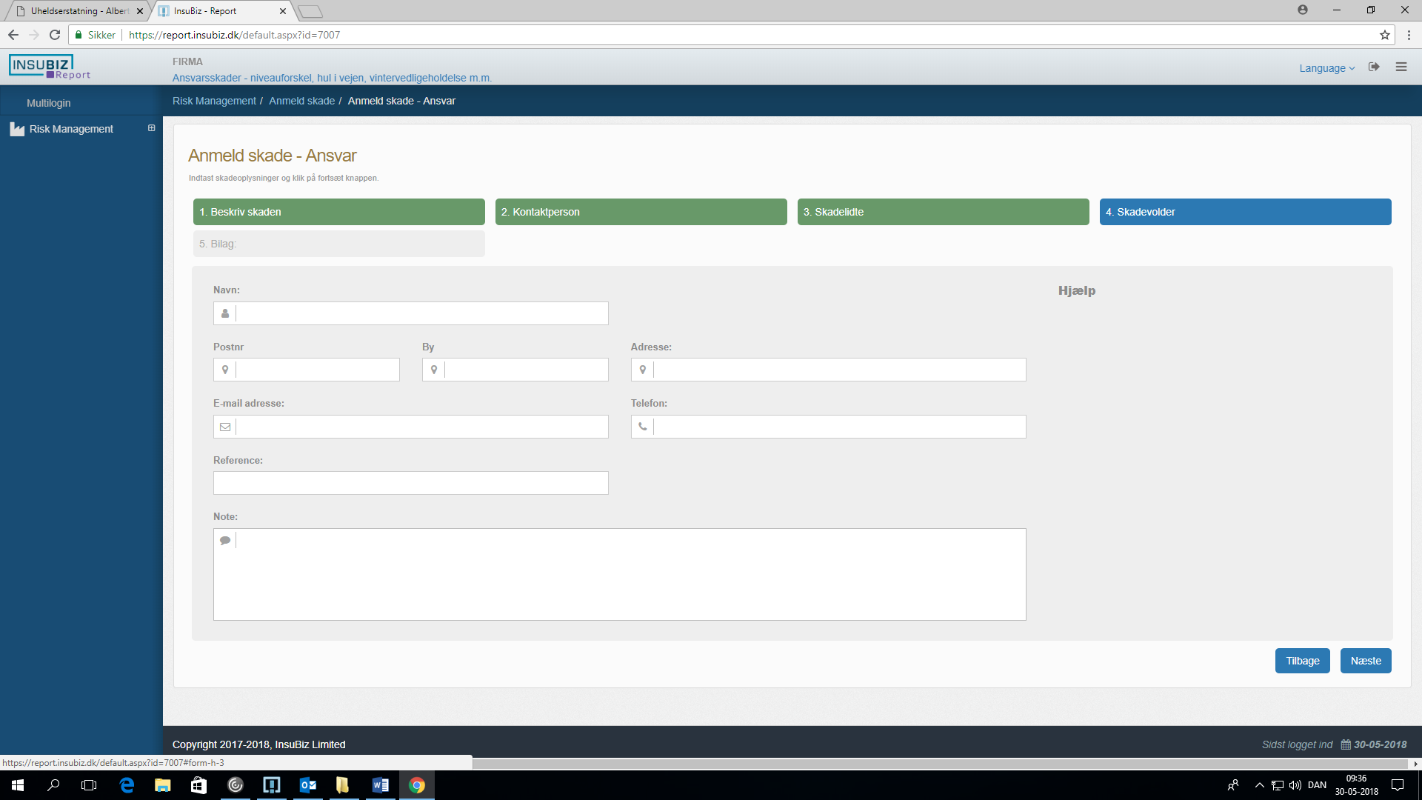
Skadevolder
Under skadevolder skal du skrive: Albertslund Kommune
Nordmarks Allé 1
2620 Albertslund

Slide 9
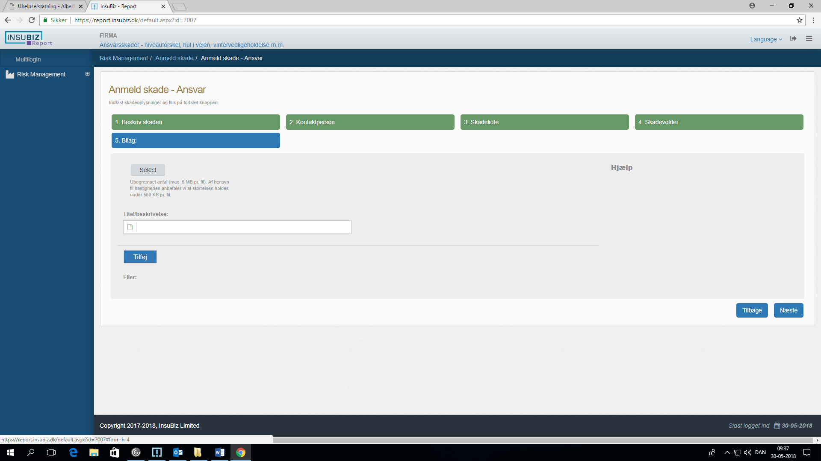
Bilag
Du har mulighed for at vedhæfte bilag. F.eks. en tegning over uheldsstedet. Klik på ”Select” og vælg det pågælende dokument i stifindersystemet. Herefter klikker du på ”Tilføj”.

Slide 10
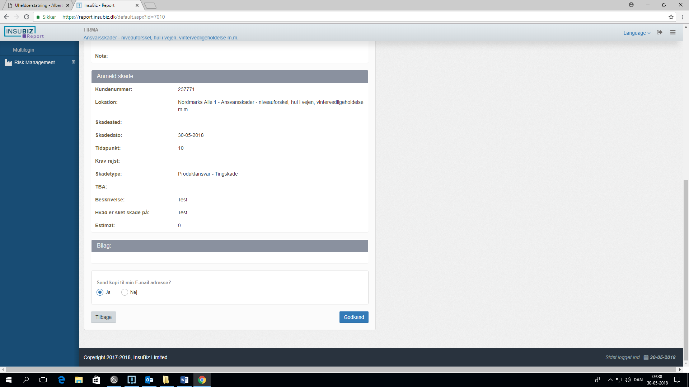
Godkendelse før afsendelse til Risikostyring & Callcenter
Før du endeligt anmelder skaden til Ejendom, Vej & Park - Risikostyring & Callcenter vises indholdet af din anmeldelse.
Har du rettelser, så går du tilbage og retter. Ellers trykker du Godkend, hvorefter anmeldelsen kvitteres med et skadenr.
Det er også indholdet af dette billede, du vil modtage i en mail.

Slide 11
Hvad sker der med din anmeldelse?
Anmeldelsen er nu sendt til Ejendom, Vej & Park - Risikostyring & Callcenter, som behandler sagen.

Slide 12
Brug for hjælp ?
Hvis du har brug for hjælp eller har spørgsmål til anmeldelse af din ansvarsskade i InsuBiz, så kontakt:
Ejendom, Vej & Park - Risikostyring & Callcenter
Mail: bkmb.risikostyring.callcenter@albertslund.dk
Tlf.: 4368 6750

